Slide 1






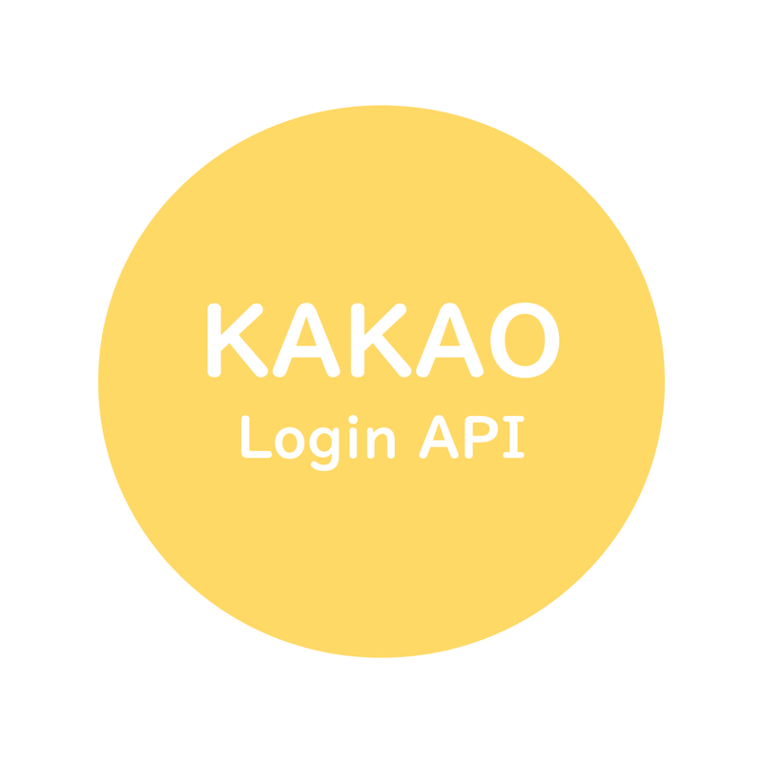
웹 계층
비즈니스 계층
영속 계층
Spring Web Security
@Controller
트랜잭션
Spring Data
JPA
Hibernate
Thymeleaf

